Slide 1

協力同行
解析實踐
十二年國民基本教育課程綱要
生活課程


Slide 2

簡報綱要
第一部分
十二年國教課程綱要總綱重要理念與內涵
第二部分
國小生活課程綱要重要理念與內涵
第三部分
國家教育研究院研發之課綱實施支持資源

Slide 3

十二年國民基本教育課程綱要
總綱重要理念與內涵
第一部分


Slide 4
一、十二年國民基本教育
課程綱要理念與特色

Slide 5
總綱的理念與目標
「成就每一個孩子—適性揚才、終身學習」
以尊重學生生命主體為起點，透過適性教育，激發學生生命的喜悅與生活的自信，提升學生學習的渴望與創新的勇氣，善盡國民責任並展現共生智慧，成為具有社會適應力與應變力的終身學習者
互動
共好
自發
理念
願景
目標
啟發生命潛能
陶養生活知能
促進生涯發展
涵育公民責任

Slide 6



核心素養界定
「核心素養」的涵義是指一個人為適應現在生活及面對未來挑戰，所應具備的知識、能力(包含技能)與態度。
知識
態度
與十二年國教的關係：每一位接受十二年國民基本教育的學生，所應具備的基本且共同的素養。
在總綱與領綱中的功能：強化各教育階段、課程總綱與領域/科目之間的連貫，以及各領域/科目彼此之間的統整。
能力
Notes:
知識
能力：涵蓋技能層面
態度：涵蓋情意、價值、習慣層面

Slide 7




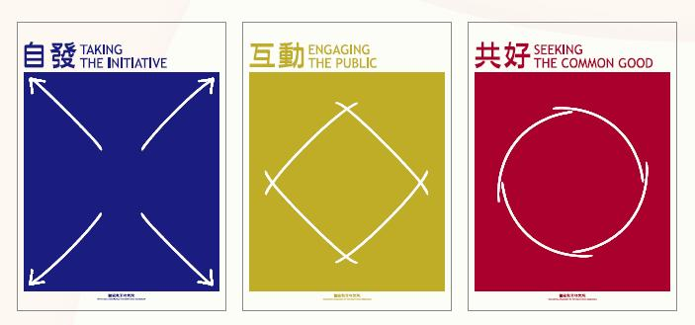
核心素養-三面九項
核心素養強調培養以人為本的「終身學習者」，包括：
/ 自主行動
/ 溝通互動
/ 社會參與

Slide 8
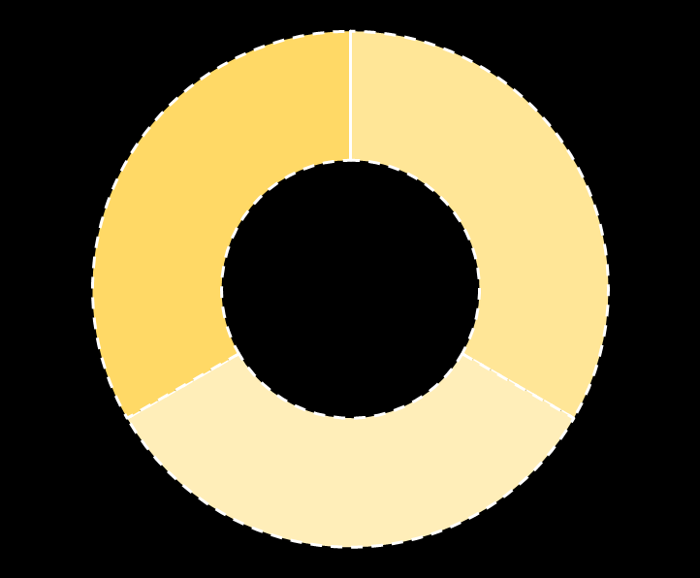

核心素養
活
情
生
境
規劃執行
與
創新應變
符號運用
與
溝通表達
整全
動態
有機
相互連結
交互運用
系統思考
與
解決問題
動
溝
科技資訊
與
媒體素養
行
通
主
互
終身學習者
身心素質
與
自我精進
自
動
藝術涵養
與
美感素養
生
生
社
與
活
活
多元文化
與
國際理解
會
參
道德實踐
與
公民意識
情
情
人際關係
與
團隊合作
透過生活情境涵育
在生活情境整合活用
境
境
核心素養的滾動圓輪意象圖
Notes:
三面與九項核心素養彼此之間係以「虛線」表示，彰顯核心素養的學習係整全式(holistic)、動態的(dynamaic)及有機的(organic)概念，儘管三面九項可分不同的面向與項目，但彼此之間是相互連結及交互運用。

Slide 9

核心素養的培養是學習者在學習過程中不斷積累的歷程

Slide 10




核心素養的轉化
核心素養
總
綱
核心素養在課程綱要的轉化及其與學習重點的對應關係圖
轉化
以核心素養強化各教育階段、課程總綱與領域/科目之間的連貫，以及各領域/科目之間的統整。
E
U
J
各教育階段核心素養
轉化
領域/科目理念目標
領綱
發展
發展
對應
領域/科目核心素養
領域/科目學習重點

Slide 11
十二年國教課綱特色在生活課程的展現
素養導向
多元適性
連貫統整
配套整合
彈性活力
重視學習的歷程與差異
加強師資培訓、強化支持系統
適性揚才
終身學習
根據學生個別差異，規劃培養
自主學習的教材教法及課程
規劃指引
與幼兒園和第二學習階段的連貫
跨領域教學與學習經驗的統整
課程與教學上力求反應不同學
習者的需求

Slide 12
二、十二年國民基本教育
課程綱要總綱課程架構

Slide 13
國民中小學課程類型架構與內涵
國民中小學
領域學習課程
八大領域
彈性學習課程
1.統整性主題/專題/議題探究課程
2.社團活動與技藝課程
3.特殊需求領域課程
4.其他類課程
教育階段
課程類型
課程內容
減少每週修習科目數
素養導向之領域教學
跨領域統整教學

Slide 14
國民中小學
領域及名稱調整
國小「語文領域」
新增 「新住民語文」
「自然與生活科技」
更名為「自然科學」
「藝術與人文領域」更名為「藝術領域」
國中
新增 「科技領域」
第一學習階段
「綜合活動領域」
整併至「生活課程」
第四學習階段
「健康與體育」之「健康」更名為
「健康教育」

Slide 15
普通型高中課程類型架構與內涵
學制
普通型高中
課程類別
部定
校 訂
類別項目
部定
必修
加深加廣選修
多元
選修
校訂
必修
補強性
選修
團體活動
彈性學習
(含自主學習)
培養核心素養，鞏固基本學力，落實全人教育
延伸部定必修，訂有領域選修課綱，以銜接不同進路的大學教育的專業準備
提供更個別化與差異化之適性課程，如通識應用、職業試探、大學預修等
提供學校發展校本特色課程，以跨領域，知識統整應用類型之課程為主
提供適性與差異化教學，確保學生基本學力
綜合性學習、其他學習體驗..

Slide 16


十二年國教課綱強調學校本位課程發展
由學校安排，以形塑學校教育願景及強化學生適性發展。
校訂課程
部定
課程
圖片來源：http://www.nipic.com/show/4/79/5437409k2418f424.html
由國家統一規劃，以養成學生的基本學力，並奠定適性發展的基礎。
取自吳月鈴

Slide 17
生活課程課程綱要
重要理念與內涵
第二部分


Slide 18
生活課程課綱的理念與目標
以兒童為學習的主體，從兒童的特性出發。
幫助學童拓展視野與能力。
奠定學童過真、善、美生活。
為繼續學習打下良好基礎。
理念
獲得學習的樂趣，展現自信。
於生活中應用所學並身體力行。
尊重與欣賞歧異，發展生活技能與方法。
建立良好生活習慣，能關懷環境與尊重生命。
發現生活之美並應用於生活。
目標

Slide 19
面對未來，生活課程的教學是…
展望未來
統整自然科學、社會、藝術、綜合活動四個領域。
關注學童學習與發展的歷程。
立基現在
從能力導向到素養導向，從兒童的特性出發。
以學童學習為本，規劃與實踐課程。
發展具創意的主題統整教學活動。

Slide 20
生活課程課綱的特色
素養導向
  連貫統整
  多元適性
連結日常經驗與未來生活
學習方法與策略
反思與自我調整
跨領域統整
以主題軸發展學習表現、學習內容及參考素材
  結合生活情境與在地資源
  尊重學童差異
  教學與評量多元創新

Slide 21

  一、素養導向的課綱

Slide 22


核心素養的轉化與發展
自主行動
溝通互動
社會參與
核心素養
總綱
轉化
第一學習階段
核心素養
生活課程
理念與目標
轉化
發展
生活課程
課綱
生活課程核心素養
發展
生活課程學習重點
(學習表現/學習內容)
對應

Slide 23
課綱核心素養舉隅
總綱核心素養面向 | 總綱 核心素養 項目 | 項目說明 | 國民小學教育 (E)
B 溝通 互動 | B1 符號運用 與 溝通表達 | 具備理解及使用語言、文字、數理、肢體及藝術等各種符號進行表達、溝通及互動，並能了解與同理他人，應用在日常生活及工作上。 | 生活-E-B1 使用適切且多元的表徵符號，表達自己的想法、與人溝通，並能同理與尊重他人想法。
表達想法
與人溝通
同理尊重

Slide 24
課綱核心素養與學習重點的呼應
生活課程學習重點 |  | 生活課程 核心素養 | 說明
學習表現 | 學習內容
2-I-5 運用各種探究事物的方法及技能，對訊息做適切的處理，並養成動手做的習慣。 | C.生活事物特性的探究與創新應用 C-I-2媒材特性與符號表徵的使用。 C-I-4事理的應用與實踐。 C-I-5知識與方法的運用、組合與創新。 | 生活-E-B2 運用生活中隨手可得的媒材與工具，透過各種探究事物的方法及技能，對訊息做適切的處理。 | 安排學童在各種學習活動中，探討問題，使用工具蒐集資料，並能對訊息做分類、整理以及適齡的詮釋。
摘自<生活課程課程綱要課程手冊>之「參、核心素養與學習重點的呼應說明」

Slide 25
「生活課程」素養導向教學模式
學生是
自主的學習者
教師是引導者與協助者
教與學的歷程
脈絡化的
學習情境
教師交付或學生自訂的工作任務
學生思考
或討論
學生採取行動，嘗試達成任務的方法及策略
學生反思
與自我調整

Slide 26
「生活課程」素養導向教學的特性
教案發展的程序是非線性的。
主題從學生的問題意識開展。
不斷地交錯與接續「情境、任務、思考、學習方法或策略使用、行動或反思」等元素。
善用教學策略促進學生素養發展以及自主學習。
透過形成性評量關注學生學習的情況，給予鼓勵與回饋，促進素養形成。
時常反思學生表現目標達成的情形，調整教學流程與目標。

Slide 27
  二、連貫統整的課綱

Slide 28

時間規劃
國民小學
（一、二年級）
領域學習課程
6節/週
以「自然科學」、「社會」、「藝術」與「綜合活動」領域為主要範疇的統整課程

Slide 29
學習重點的連貫發展
生活課程學習重點
七個主題軸
學習表現(30項)
學習內容(23條)
學習表現說明(73條)
學習內容主題(6個)

Slide 30
生活課程
學習重點
七個主題軸
悅納
自己
探究
事理
樂於
學習
表達想法與
創新實踐
美的感知與欣賞
表現合宜的行為與態度
與人
合作

Slide 31
學習表現架構
七個主題軸
學習表現(30項)
學習表現說明(73條)

Slide 32
學習表現架構
以主題軸4「表達想法與創新實踐」為例
主題軸 | 學習表現 | 學習表現說明
4.表達想法與創新實踐 使用不同的表徵符號表達自己的想法，並進行創作、分享及實踐。 | 4-I-1利用各種生活的媒介與素材進行表現與創作，喚起豐富的想像力。 | 嘗試運用生活中的各種素材，進行遊戲與活動，表現自己的感受與想法。 從事藝術、文學、科學、社會等創作活動，以喚起豐富的想像力。
 | 4-I-2使用不同的表徵符號進行表現與分享，感受創作的樂趣。 | 嘗試將自己的感受或想法，以某種創作形式表現。 運用語文、數字、聲音、色彩、圖像、表情及肢體動作等表徵符號，表達自己的想法，感受創作的喜樂與滿足。
 | 4-I-3運用各種表現與創造的方法與形式，美化生活、增加生活的趣味。 | 覺察生活中有許多表現與創作的機會。 運用探究人、事、物的方法，布置或改善生活環境。 運用藝術創作形式或作品，美化自己的生活，享受生活樂趣。

Slide 33
學習內容架構
七個主題軸
學習內容主題(6個)
學習內容(23條)

Slide 34
學習內容主題
學習內容
A.事物變化及生命成長現象的觀察與省思
A-I-1生命成長現象的認識
E.生活規範的實踐與省思
E-I-1生活習慣的養成 • E-I-2生活規範的實踐
F.自主學習策略的練習與覺察
F-I-1工作任務理解與工作目標設定的練習
B.環境之美的探索與愛護
C.生活事物特性的探究與創新應用
D.人際關係的建立與溝通合作
B-I-1自然環境之美的感受
C-I-1事物特性與現象的探究
A-I-3自我省思
B-I-3環境的探索與愛護
D-I-1自我與他人關係的認識 • D-I-2情緒調整的學習
D-I-3聆聽與回應的表現 •D-I-4共同工作並相互協助
E-I-3自我行為的檢視與調整
C-I-4事理的應用與實踐
C-I-5知識與方法的運用、組合與創新
F-I-2不同解決問題方法或策略的提出與嘗試
F-I-3時間分配及做事程序的規劃練習
F-I-4對自己做事方法或策略的省思與改善
C-I-3探究生活事物的方法與技能
B-I-2社會環境之美的體認
A-I-2事物變化現象的觀察
E-I-4感謝的表達與服務工作的實踐
C-I-2媒材特性與符號表徵的使用
34

Slide 35
學習內容主題參考素材
以「A.事物變化及生命成長現象的觀察與省思」為例
主題 | 學習內容 | 主題設計參考素材
A.事物變化與生命成長現象的觀察與省思 | A-I-1生命成長現象的認識。 | 透過系列的觀察活動或是種植與養殖的過程，知道生物的生長需要陽光、空氣、水與養分（食物），並會珍惜與關愛生物。 透過紀錄或資料的蒐集，覺知自己成長與進步情形（如：學習、生活知能、身體成長等），並進一步珍愛生命。
 | A-I-2事物變化現象的觀察。 | 由系列的觀測資料，說出一個變動的事件（如：植物、動物成長的歷程、天氣的變化學校環境的變化等）。 了解生活中的情境變化（如：入學、轉學、搬家、家庭關係、生活環境、生老病死的生命變化等）可能會改變生活，當無法適應變動時，能主動尋求或願意接受協助。
 | A-I-3自我省思。 | 知道自己不足之處（如：學習方法、待人接物、情緒管理等），在主動尋求協助或接受他人的指導後，用自己的力量完成工作或任務。 了解自己的正向想法與負向想法，思考可能的結果。

Slide 36
  三、多元適性的課綱

Slide 37
生活課程實施要點重要的特色
◆超越學科的統整課程
◆以主題教學做為課程發展與設計的主要模式
◆以學童真實生活情境或經驗為基礎發展課程
◆採用多元評量
◆評量應與教學活動同步規劃與實施
◆教師應於評量活動中看見學童的學習狀況並給予適當的回饋
◆教學宜與真實生活情境相連結
◆因學生的心智特性、生活經驗與環境選擇與發展主題教學
◆考量學童生活經驗與在地資源， 發展主題教學方案
◆規劃與建置必要的教學資源
◆提供課程實施必要的行政支援
◆提供教師研習、進修活動及發展專業學習社群的資源
課程
發展
教學
與評量
教材
編選
教學
資源
37

Slide 38
生活課程的多元評量形式
形成性評量
形成性評量的目的在於關懷與了解學童學習進展的情形，協助學童克服困難或引發其進一步學習。
總結性評量
總結性評量在於了解學童「學習表現」達成的情形，透過連續的形成性評量歷程看見學童能力的增長，評斷其學習成效。

Slide 39

議題融入說明
生活課程課綱「附錄二」除明列「性別平等教育、人權教育、環境教育、海洋教育」議題之學習主題與實質內涵外，學習重點亦能呼應品德教育、戶外教育、法治教育、家庭教育、生涯規劃教育、多元文化教育、閱讀素養教育、國際教育等議題。
議題融入生活課程之內容涵蓋議題之知識、情意與行動，重視對議題認知與敏感度之提升、價值觀與責任感之培養，以及生活實踐之履行。

Slide 40
議題融入示例舉隅
議題 | 學習 主題 | 議題實質內涵 | 融入課程綱要學習重點之示例 | 說明
性別平等教育 | 性別角色的突破與性別歧視的消除 | 性E3覺察性別角色的刻板印象，了解家庭、學校與職業的分工，不應受性別的限制。 | 【學習表現】 1-I-1探索並分享對自己及相關人、事、物的感受與想法。 2-I-3探索生活中的人、事、物，並體會彼此之間會相互影響。 【學習內容】 A-I-1生命成長現象的認識 C-I-1事物特性與現象的探究 | 「海底總動員」影片中尼莫的媽媽因為意外而喪生，爸爸身兼母職，尼莫的生活起居完全由爸爸負責照顧，爸爸是一個謹慎小心且很會碎碎念的父親，對一般學生而言，父親的角色應該是怎樣形像的呢？而自己主要又是由誰來照顧呢？在家中，爸爸媽媽的角色設定有一定的刻板印象嗎？。
環境教育 | 環境 倫理 | 環E3了解人與自然和諧共生，進而保護重要棲地。 | 【學習表現】 6-I-5覺察人與環境的依存關係，進而珍惜資源，愛護環境、尊重生命。 【學習內容】 B-I-3環境的探索與愛護 | 人類因為探索大自然的美而親近海洋，但在親近海洋的同時，是否能同時思考對海洋環境所造成的干擾？尤其是對於海中生物的捕撈，例如影片中的尼莫，被潛水夫捕撈回去變成觀賞魚，這樣的行為是否恰當？人類因為自己的喜好，而干擾了海中生物的生存環境，另外，在捕撈的同時，是否也考慮到海洋的永續發展呢？
1.摘自<生活課程課程手冊>之「陸、生活課程之議題融入說明」
2.議題融入教學示例可參閱<生活課程課程手冊>

Slide 41
  議題融入的做法
藉著配合教學活動的主題採多元方式融入，深化與拓展學習。
以學生經驗的素材與問題意識引發切入。
素養發展的歷程隱含著議題實質內涵的潛在學習。
主題教學案例連結之內涵，可能比課綱附錄二所列更多。
議題的產生
生活課程的素材
生活事件
學生的生活
經驗、環境
社會現象
……

Slide 42
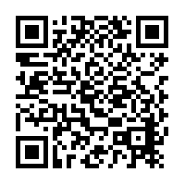
歡迎下載
-十二年國教生活課程課程綱要-
．課程綱要

Slide 43

國家教育研究院研發之
課綱實施支持資源
第三部分


Slide 44


生活課程課綱實施相關資源-課程手冊
壹、發展沿革與特色
貳、課程規劃
參、核心素養與學習重點呼應說明
肆、學習重點解析
伍、素養導向教學及案例編寫
陸、議題融入說明
柒、主題教學案例
捌、生活課程實施銜接分析與建議
玖、課綱 Q & A
網址:http://12cur.naer.edu.tw/category/post/279
Notes:
請更換課程手冊的封面

Slide 45
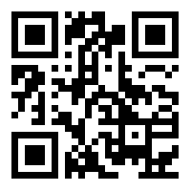
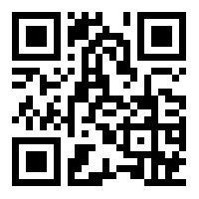


更多的十二年國教課綱
實施的參考資源
協力同行-
走進十二年國教課程綱要網站
愛學網
．課程手冊
．統整教學案例
．教學影片示例
加入QR cord
加入QR cord

Slide 46

Thanks
感謝聆聽 敬請指教
46

